Slide 1
Pix2Pix
메카트로닉스공학과
지능차량제어실험실 (원문철 교수님)
201950280
박규하

Slide 2
Contents
GAN
cGAN
Pix2Pix
Learning
Conclusion

Slide 3
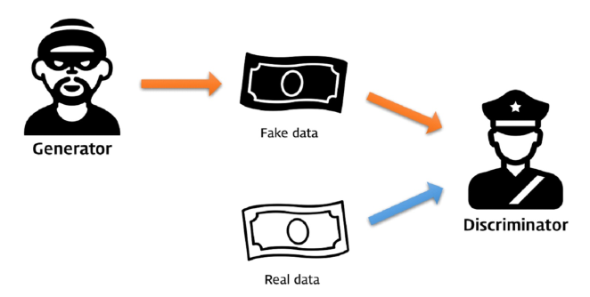
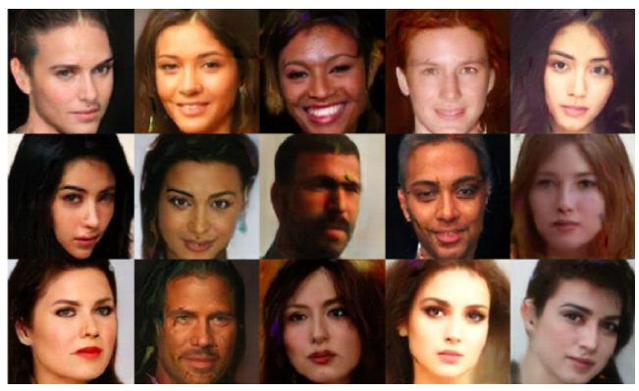
GAN (Generative Adversarial Networks)
- GAN?
Notes:
GAN은 Generative Adversarial Networks의 약자로 간단하게 말씀드리면 진짜같은 가짜 이미지를 만드는 Unsupervised learning 모델이라고 할 수 있습니다.
GAN은 Generator와 Discriminator의 경쟁구도로 학습이 되는데 그림을 통해 비유해서 말씀드리면
Generator는 Discriminator가 진짜 지폐라고 속을 법한 위조지폐를 만들고 Discriminator는 위조지폐를 잘 찾아내는 방향으로 경쟁구도로 학습된다고 보시면 됩니다.

Slide 4
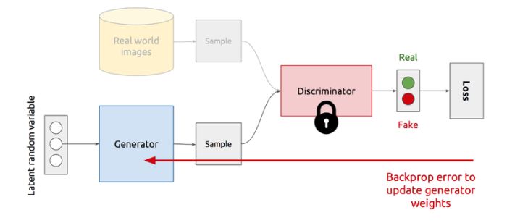
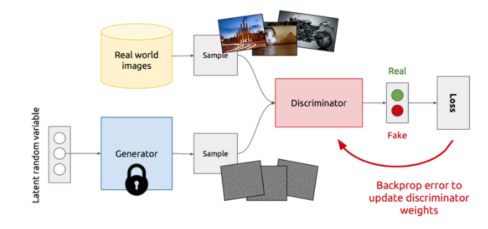
GAN (Generative Adversarial Networks)
- Learning method
Notes:
그림을 보시면 GAN의 학습방법은 기존의 방법과는 조금 다릅니다. 크게 두 단계로 나뉘는데
첫 번째 단계는 Discriminator는 고정을 시키고 Generator를 학습을 시키는 것 입니다.
두 번째 단계는 Generator는 고정을 시키고 Discriminator를 학습을 시킵니다.

Slide 5
GAN (Generative Adversarial Networks)
- Objective function
Notes:
다음으로 Objective function을 보겠습니다.
G함수는 latent variable에서 fake image를 만들고 D함수는 real data일 때 1, generator에서 만든 이미지일 때 0을 출력하도록 학습됩니다.
G함수는 두번째 항이 작아지도록 학습하는데 D함수가 G함수가 만든 fake image를 진짜 이미지로 판단할 수록 작아 지기 때문입니다.
D함수는 첫번째 두번째 항이 커지도록 학습합니다. Real image를 진짜로 판단하면 첫 번째항이 커지고 fake image를 가짜로 판단하면
두번째 항이 커집니다.

Slide 6
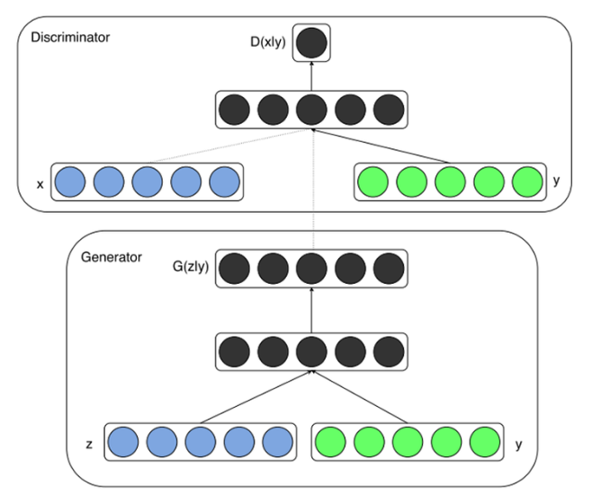
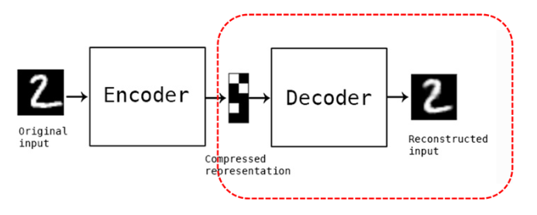
cGAN (Conditional GAN)
- Idea
- Objective function
Notes:
cGAN을 살펴보겠습니다. Conditional GAN의 약자로 아이디어는 Autoencoder에서 입력 데이터를 받은 후 encoding 과정을 거쳐 compressed representation을 만들어 내는데
이것을 변형하면 output도 바뀝니다. 동일하게 latent variable에 이미지 생성에 관련된 condition을 주어 원하는 방향으로 이미지를 생성하는 것이 cGAN입니다.
Objective function을 보시면 y가 조건부로 들어간 것을 제외하면 동일하다는 것을 볼 수 있습니다.

Slide 7
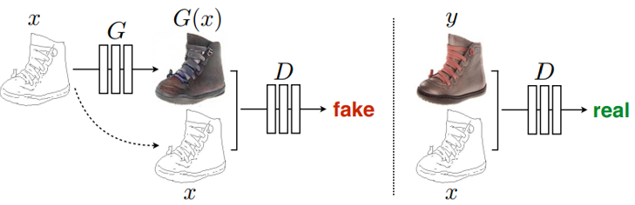
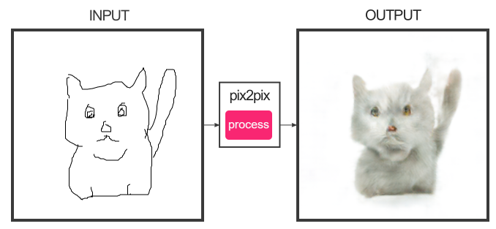
Pix2Pix
https://affinelayer.com/pixsrv/
- Objective function
Notes:
다음으로 Pix2Pix를 살펴 보겠습니다. cGAN에서 조건부 y는 보통은 one-hot encoding 방식을 사용해 소수의 class의 이미지까지는 생성할 수 있습니다.
하지만 Pix2Pix는 더 나아가 image를 가이드로 주어 image를 생성하도록 했습니다.
Objective function을 살펴보면 맨위에 L1이라는 loss가 있는데 이건 reconstruction loss라고 부르며 단순히 유클리디안 디스턴스를 통해 ground truth와 generate된 이미지가 비슷한 이미지가 나오도록 학습하는 역할을 하고
두번째 loss는 cGAN은 조건부로 x가 들어갔지만 Pix2Pix는 변환할 영상 x와 결과 영상 y가 쌍으로 들어가는 것을 볼 수 있습니다.
결과적으로 reconstruction loss와 cGAN을 같이 썼을 때 결과가 가장 좋았다고 합니다.

Slide 8
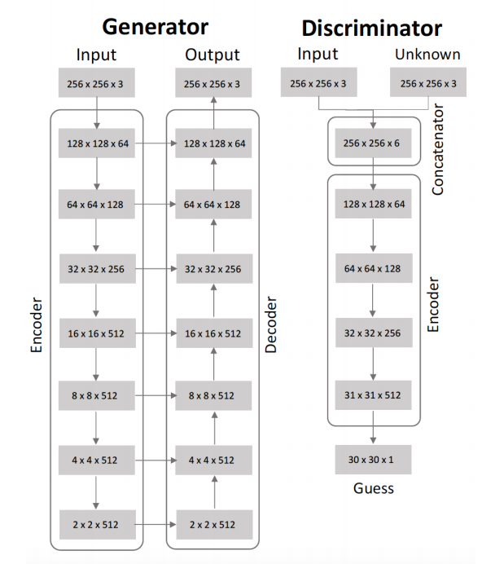
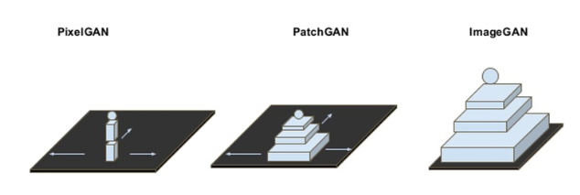
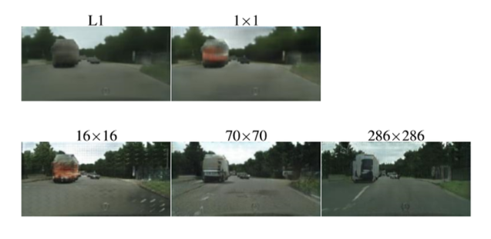
Pix2Pix
- Network 구조
Notes:
Network 구조를 살펴보겠습니다. 먼저 정보손실을 줄이기 위해서 모든 Encoding과정은 convolution을 썼고 Decoding 과정은 deconvolution을 썼습니다.
다음으로 왼쪽에 generator의 구조를 보시면 특이한점이 있는데 Encoder에서 Decoder 쪽으로 layer 마다 입력이 들어가는 것을 볼 수 있습니다.
이것을 skip connection이라고 하는데 decoding 시 encoding 과정에서 날아간 정보를 보강하여 선명성을 확보할 수 있다고 합니다.
Discriminator에서는 PatchGAN을 사용하였습니다. 일반적인 GAN은 전체 영상에 대해서 score를 구하였는데 이것을 ImageGAN이라 부른다면
PatchGAN은 전체 영상이 아니라 특정 크기의 patch 단위로 score를 계산해 그 결과에 평균을 취하는 방식입니다.
마찬가지로 PixelGAN은 1x1 pixel 단위로 score를 구하는 것입니다.

Slide 9
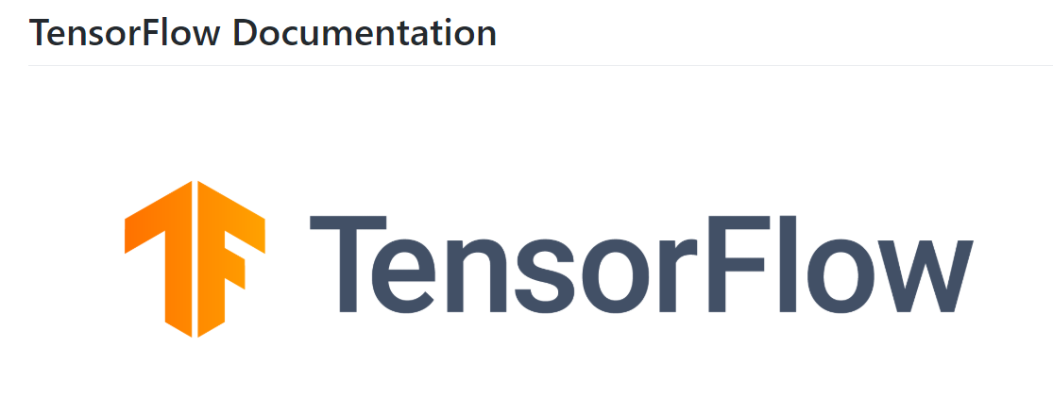
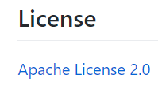
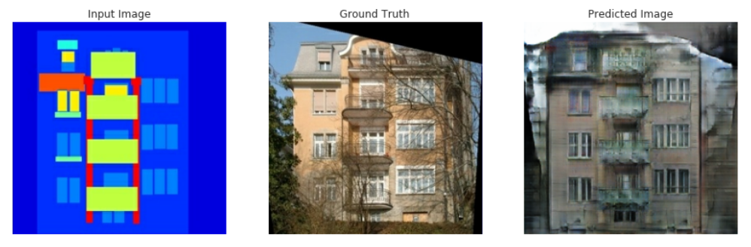
Learning
- Code
https://github.com/tensorflow/docs/blob/master/site/en/r2/tutorials/generative/pix2pix.ipynb
Notes:
Pix2Pix를 tensorflow 2.0을 사용해 학습해 보았습니다.
코드는 github에 있는 Tensorflow 2.0 예제를 갖고 와서 약간 수정해서 돌려보았습니다.
예제 코드 data는 train이 400, test가 100로 아주 적은 data로 좋은 결과를 내고 있었습니다.

Slide 10
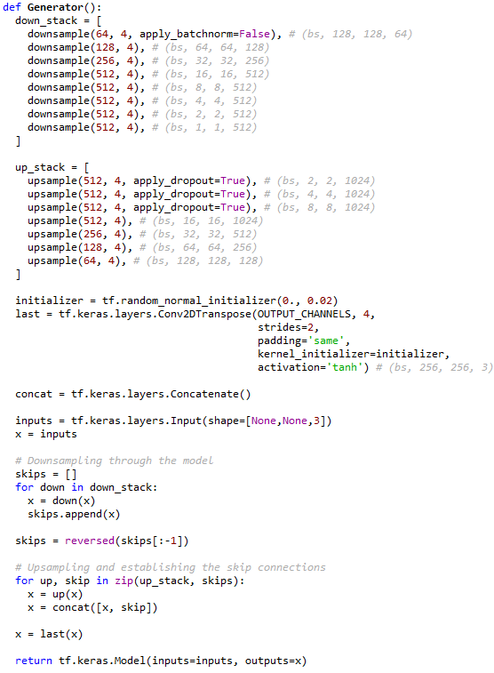
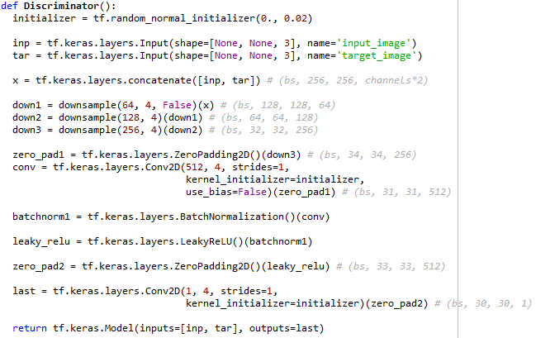
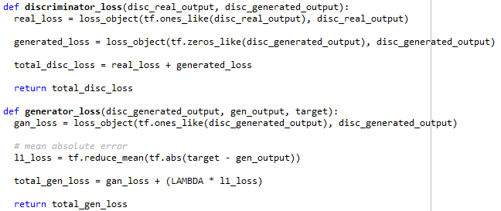
Learning
- Code
Encoder 선언
Decoder 선언
Encoder
PatchGAN 적용
cGAN loss
Encoding, Decoding
Skip connection 적용
reconstruction loss
Notes:
코드를 먼저 살펴보면 대표적인 함수인 Generator함수, Discriminator함수, loss함수를 살펴보겠습니다.
먼저 Generator함수내부는 먼저 Encoder와 Decoder를 배열로 선언해 줍니다. 그리고 for문을 돌리면서 차례차례 layer가 넘어가는데 이때 skip connection을 사용하기 위해서 Encoding 시 layer마다 값을 skips라는 배열에 저장 후 Decoding시 skips값과 layer의 값을 concatenate 해서 skip connection을 적용해주고 있습니다.
Discriminator함수는 앞서 말씀드린 것처럼 PatchGAN을 사용했습니다. 최종 feature map이 30x30x1인데 여기서 1 pixel이 원본 이미지의 70x70을 의미 하므로 70x70 PatchGAN을 적용한 것으로 볼 수 있습니다.
Loss는 cGAN loss와 reconstruction loss가 말씀 드린 것처럼 구현된 것을 볼 수 있습니다.

Slide 11
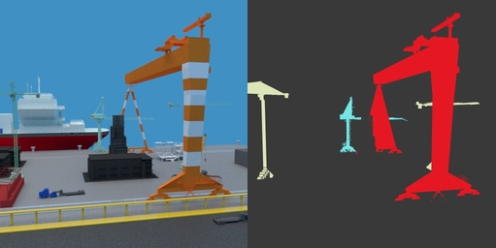

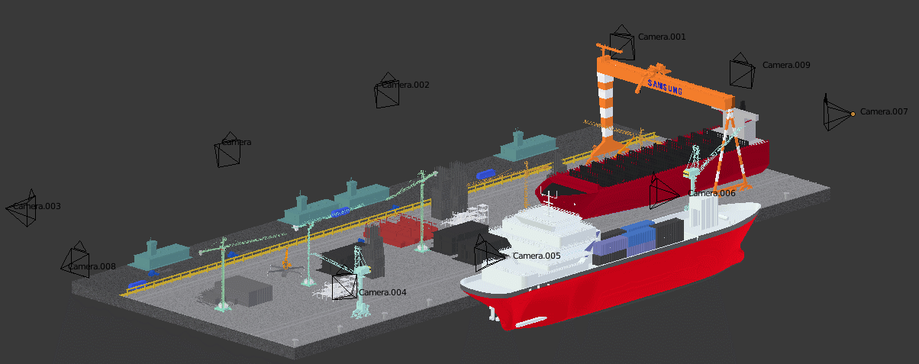
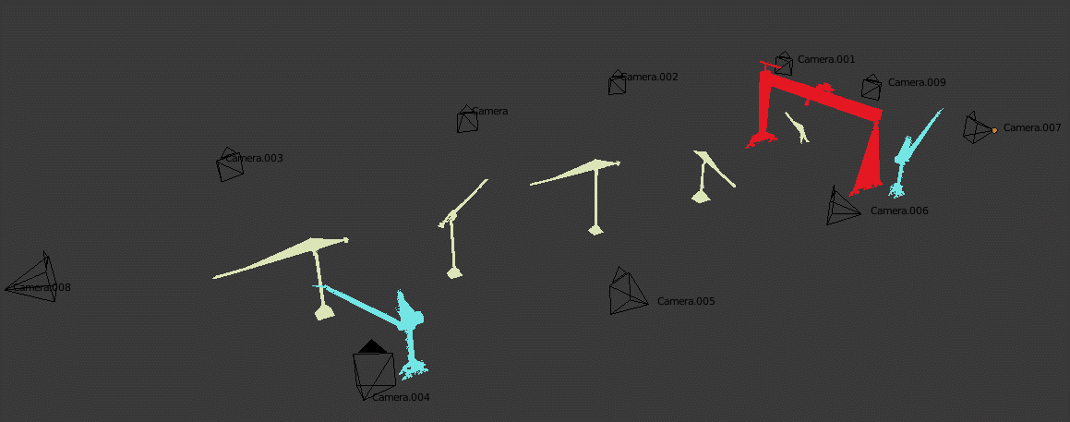
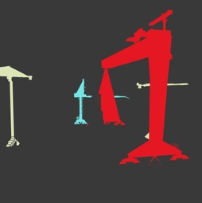
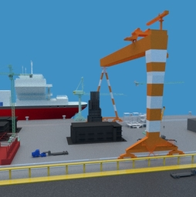
Learning
- Data
Ground truth (y)
Condition (x)
Train data : 800, Test data : 200, Validation data : 200
Notes:
Data는 전에 실험실 연구과제에서 사용한 조선소의 다양한 scene image를 선정했습니다. Blender라는 rendering 프로그램을 이용해서 만들었고 먼저 rendering을 수행하고
단색으로 색상을 입혀 labeling 이미지를 만들었습니다.

Slide 12
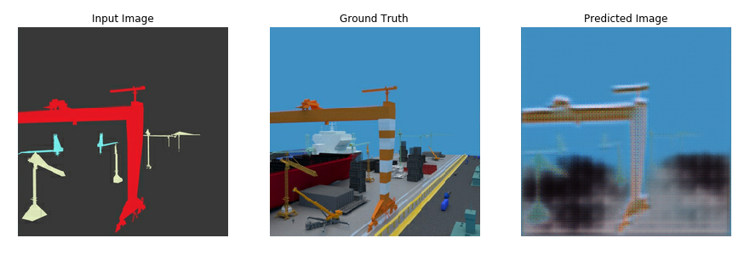
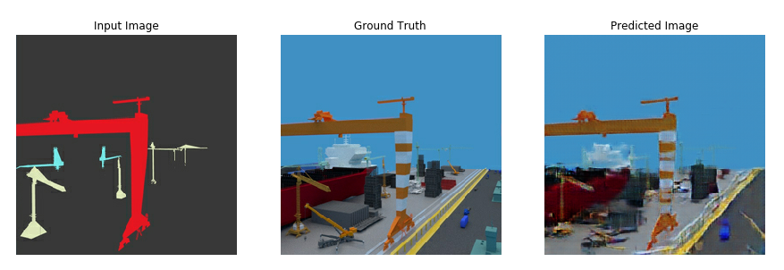
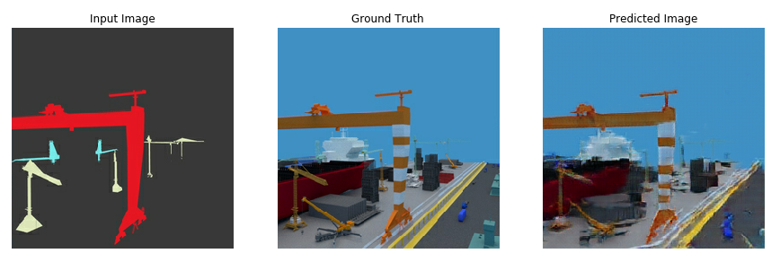
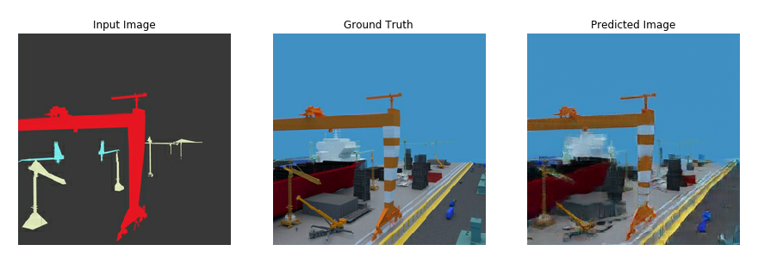
Learning
- Learning
1 epoch
50 epoch
100 epoch
200 epoch
Notes:
총 200 epoch을 돌렸으며 보시면 1epoch일 때는 형태만 갖춰진 듯 하나 50epoch부터 ground truth와 유사한 이미지가 생성되는 것을 볼 수 있습니다.

Slide 13
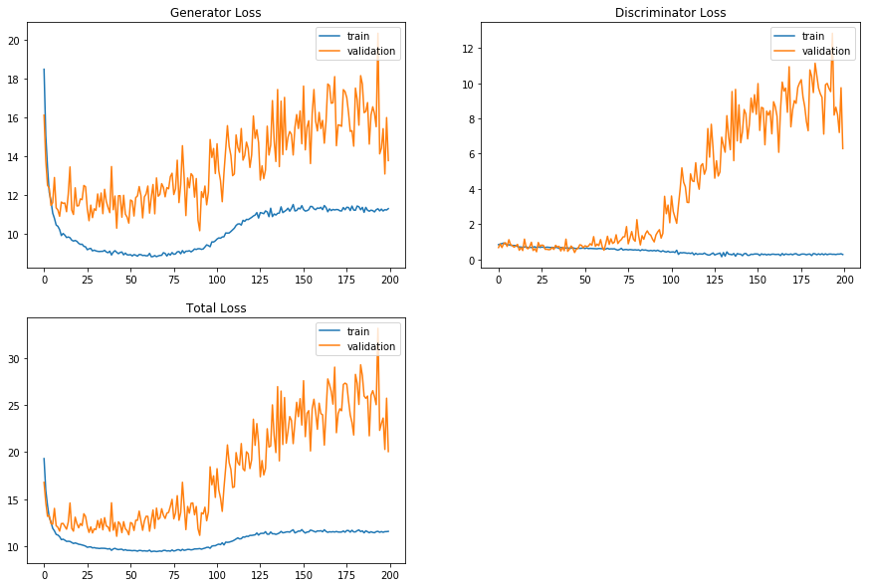
Learning
- Loss curve
Overfitting
Notes:
Loss curve를 보시면 loss가 계속 떨어지다가 generator, discriminator loss 모두 90epoch 근방에서 overfitting이 발생한다고 볼 수 있었습니다.

Slide 14
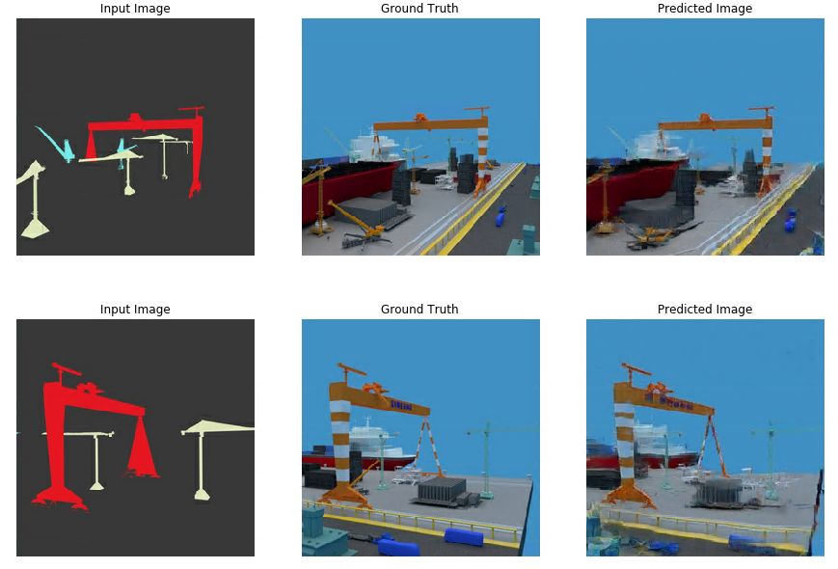
Learning
- Predict (90epoch, Test image)
Notes:
90epoch을 기준으로 test data로 prediction을 해 보았습니다. Background는 많이 뭉개 지지만 Crane은 대체로 비슷하게 나오는 것을 볼 수 있습니다.
이를 통해 input이 label 일 경우 Ground Truth에서 background는 너무 다양한 것 보다는 비슷한 환경에서 하는 것이 좋겠다는 생각이 들었습니다.

Slide 15
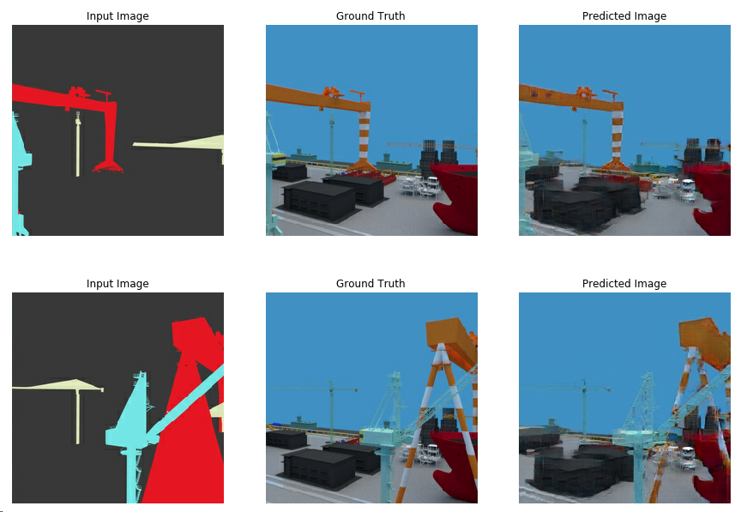
Learning
- Predict (90epoch, Test image)

Slide 16
Conclusion
GAN을 사용하면 진짜 같은 image data를 생성할 수 있다.
cGAN은 조건부를 더해 원하는 조건의 image를 생성할 수 있다.
Pix2Pix는 이미지를 조건부로 주어 이미지를 생성할 수 있다.
Pix2Pix를 사용하면 Data augmentation, Automatic annotation 등 활용할 분야가 많을 것으로 보인다.

Slide 17
Q & A

